Slide 1
স্বাগতম

Slide 2
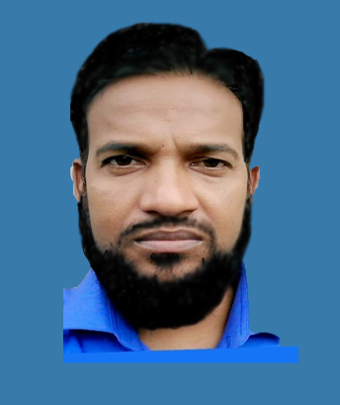
শিক্ষক পরিচিতি
মোঃ আমির হোসেন
সহকারি শিক্ষক (সমাজ বিজ্ঞান)
মদিনাতুল উলুম ইসলামিয়া দাখিল মাদরাসা 79hossainamir@gmail.com
ফোনঃ ০১৭১৪-৩১৫৭৭২

Slide 3
পাঠ পরিচিতি
নবম-শ্রেণি
বাংলা প্রথম পত্র
সময়ঃ ৪০মিনিট
১4/০৭/২০২০

Slide 5
এই পাঠ শেষে শিক্ষাথীরা......
লেখক পরিচিতি বলতে পারবে ;
বিভিন্ন শব্দের অর্থ বিশ্লেষণ করতে পারবে ;
বাংলা ভাষার মমত্ববোধ ব্যাখ্যা করতে পারবে ;

Slide 6
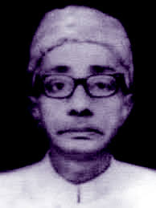
জন্মঃ
শিক্ষাঃ
পেশাঃ
কাব্যঃ
মৃত্য

Slide 7
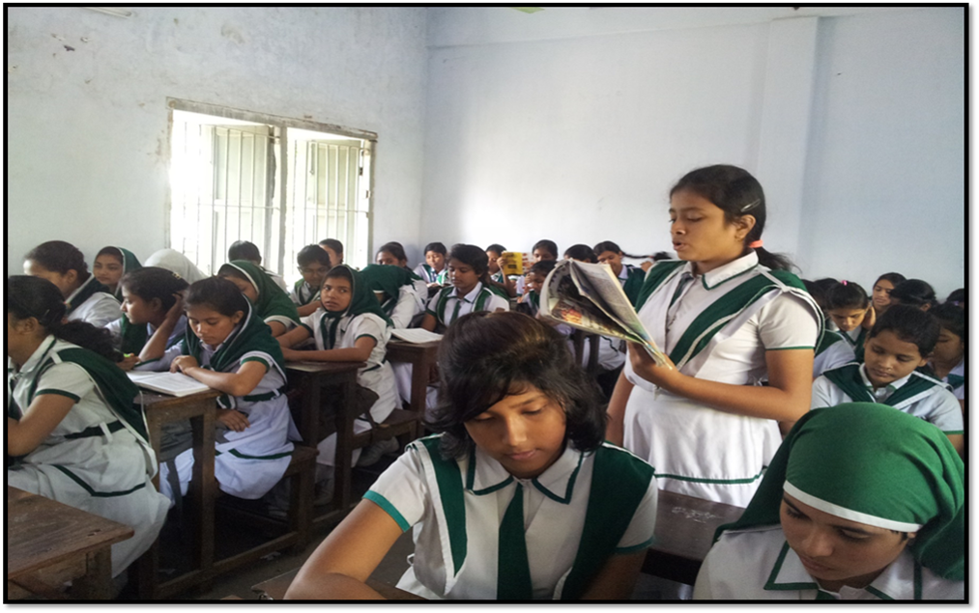
সরব পাঠ

Slide 8
ভিডিও টি মনোযোগ দিয়ে দেখো এবং শুনো

Slide 9
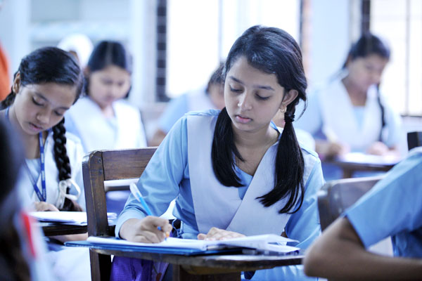
একক কাজ
বঙ্গবাণী কবিতায় দেশী ভাষা বলতে কী বোঝায় ?

Slide 10
কিতাব পড়িতে যার নাহিক অভ্যাস।
সে সবে কহিল মোতে মনে হাবিলাষ।।
তে কাজে নিবেদি বাংলা করিয়া রচন।
নিজ পরিশ্রম তোষি আমি সর্বজন।।

Slide 11
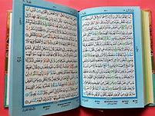
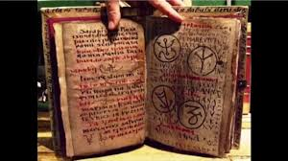
আরবি ফারসি শাস্ত্রে নাই কোন রাগ।
দেশী ভাষে বুঝিতে ললাটে পুরে ভাগ।।

Slide 12
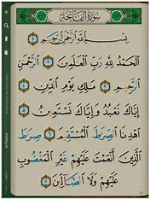
আরবি ফারসি হিন্দে নাই দুই মত।
যদি বা লিখয়ে আল্লা নবীর ছিফত।

Slide 13
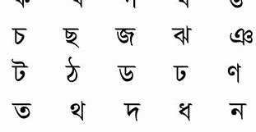
দেশী ভাষা বিদ্যা যার মনে ন জুয়ায়
নিজ দেশ তেয়াগী কেন বিদেশ ন যায়।।
মাতা পিতামহ ক্রমে বঙ্গেত বসতি।
দেশী ভাষা উপদেশ মনে হিত অতি।।

Slide 14
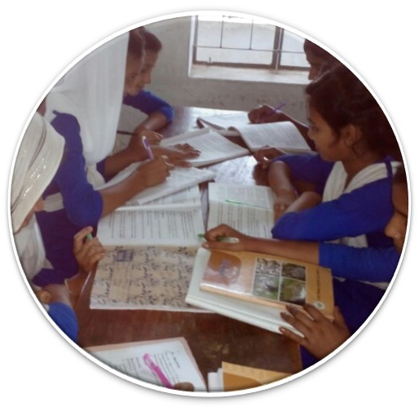
জোড়ায় কাজ
যারা বাংলা ভাষাকে অবঞ্জা করেন-তাদের কবি কী বলেছেন?

Slide 15
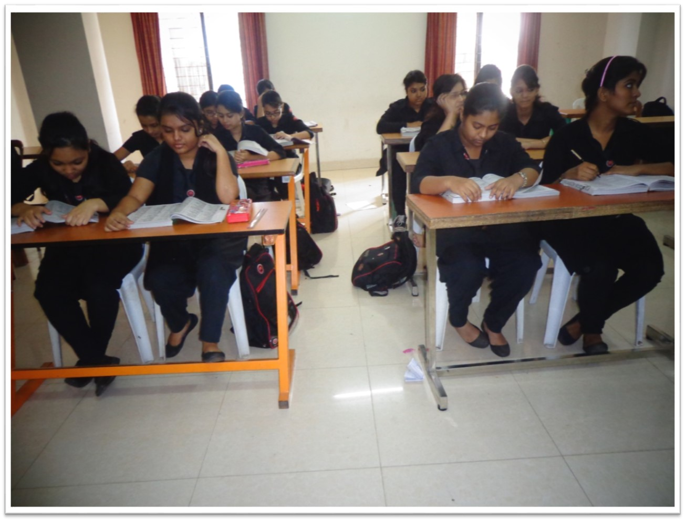
দলীয় কাজ
কবি বাংলা ভাষা কাব্য চর্চা করতে চান কেন?

Slide 16
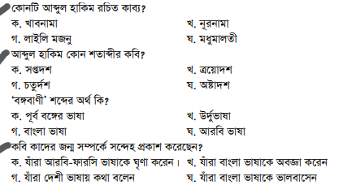
মূল্যয়ন

Slide 17
বাড়ির কাজ
বঙ্গবাণী কবিতার মূল বক্তব্য লিখে আনবে?

Slide 18
ধন্যবাদ

